Slide 1

UBND HUYỆN TRÀ BỒNG
TRƯỜNG TIỂU HỌC TRÀ XUÂN
MÔN ĐẠO ĐỨC
LỚP : 2D
GIÁO VIÊN : ĐINH THỊ TRÀ

Slide 2


KHỞI ĐỘNG

Slide 3
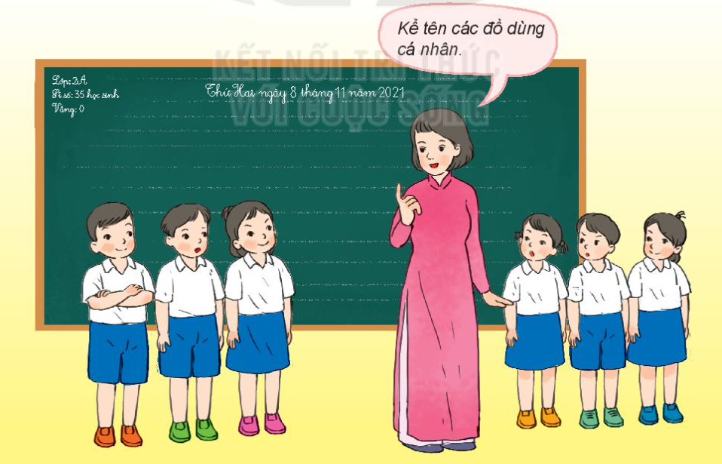
KHỞI ĐỘNG
Kể tên các đồ dùng cá nhân.

Slide 4

Thứ Ba, ngày 12 tháng 12 năm 2022
ĐẠO ĐỨC
BẢO QUẢN ĐỒ DÙNG CÁ NHÂN (TIẾT 1)

Slide 5
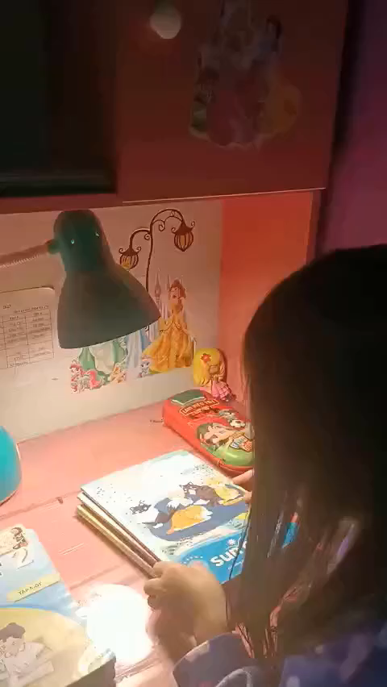

Slide 6
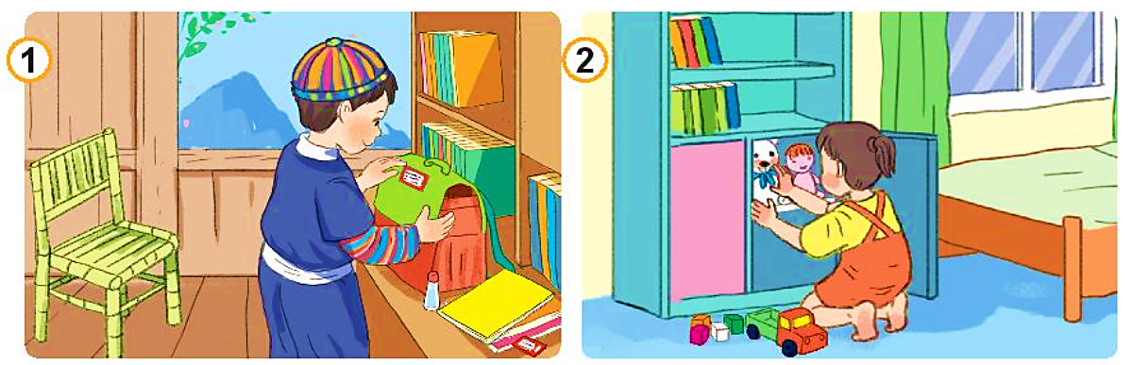
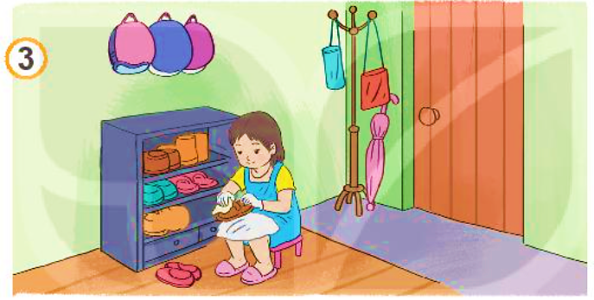
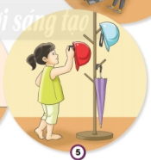

Slide 7

KHÁM PHÁ
Em hãy kể thêm những việc cần làm để bảo quản đồ dùng cá nhân.
Bạn nhỏ cất gọn sách vở, đồ dùng vào cặp sách.
Bạn nhỏ cất gọn đồ chơi vào ngăn tủ.

Slide 8
Bạn nhỏ lau sạch giày, dép rồi cất gọn vào kệ tủ.
Bạn nhỏ treo gọn mũ, ô vào móc.

Slide 10
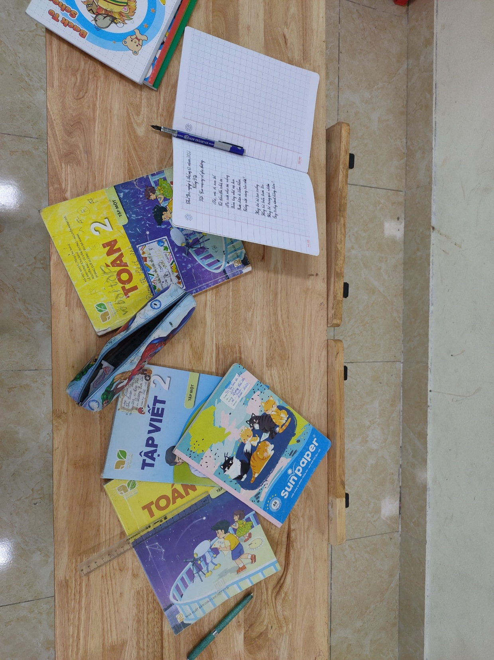
KHÁM PHÁ

Slide 11



Slide 12


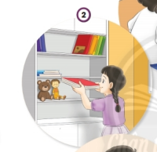
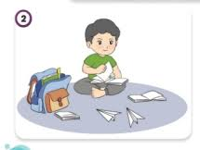
THỰC HÀNH
Đồng tình giơ thẻ Đ, không đồng tình giơ thẻ S.
1
My cất sách, vở cẩn thận.
2
Nam hay xé vở gập máy bay.

Slide 13
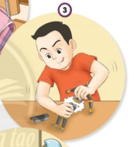
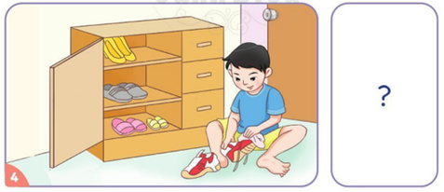
3
Tuấn hay làm hỏng đồ chơi.
4
Duy lau giày, dép và để vào tủ gọn gàng.

Slide 14
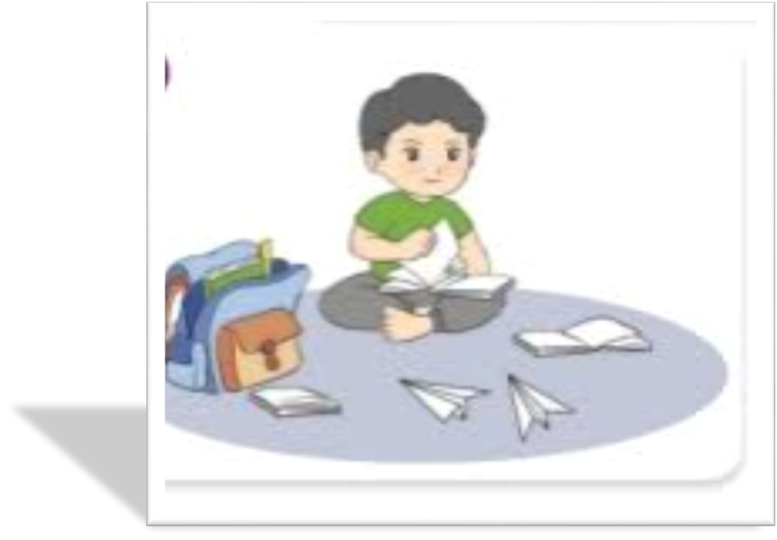
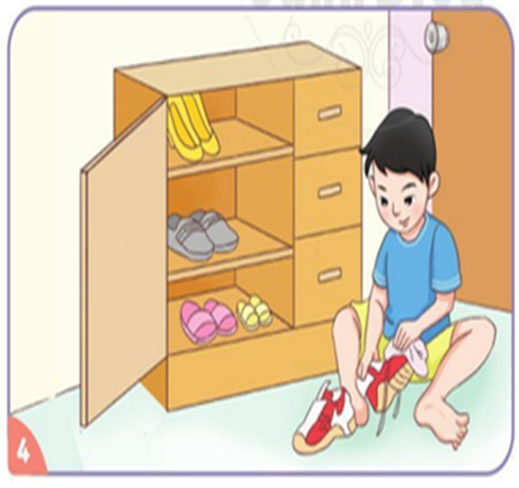


Slide 15
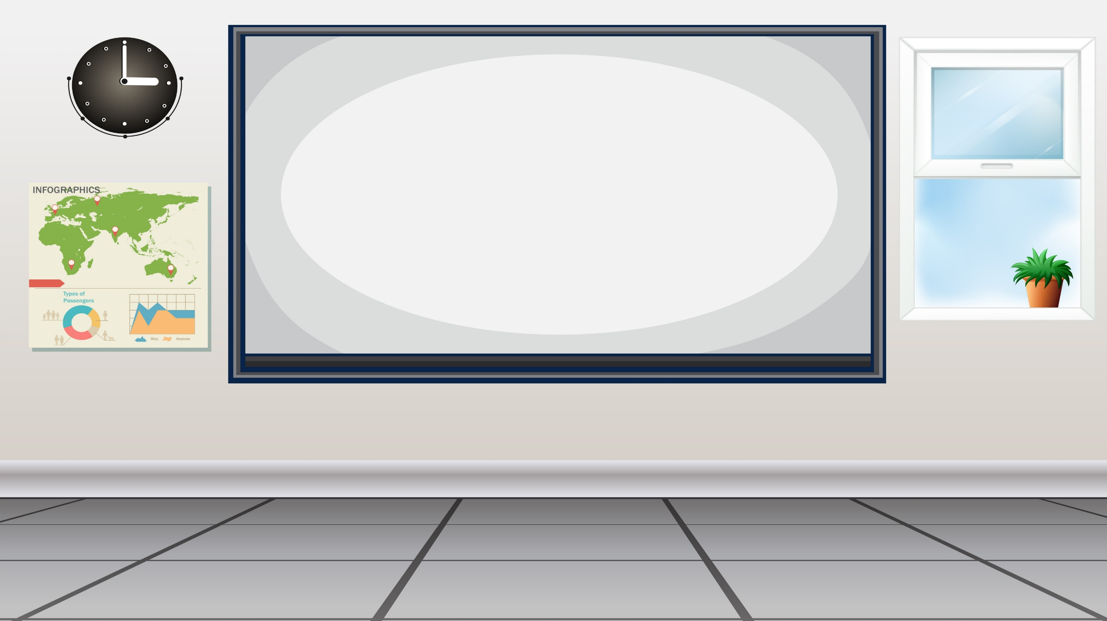
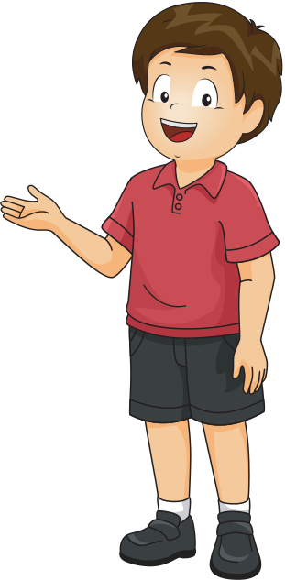
Vận dụng
Thực hành sắp xếp đồ dùng ở trên lớp

Slide 16
Về nhà
Cùng người thân thực hành bảo quản đồ dùng cá nhân ở nhà

Slide 17

Notes:
Thiết kế: Hương Thảo – tranthao121004@gmail.com

